Slide 1
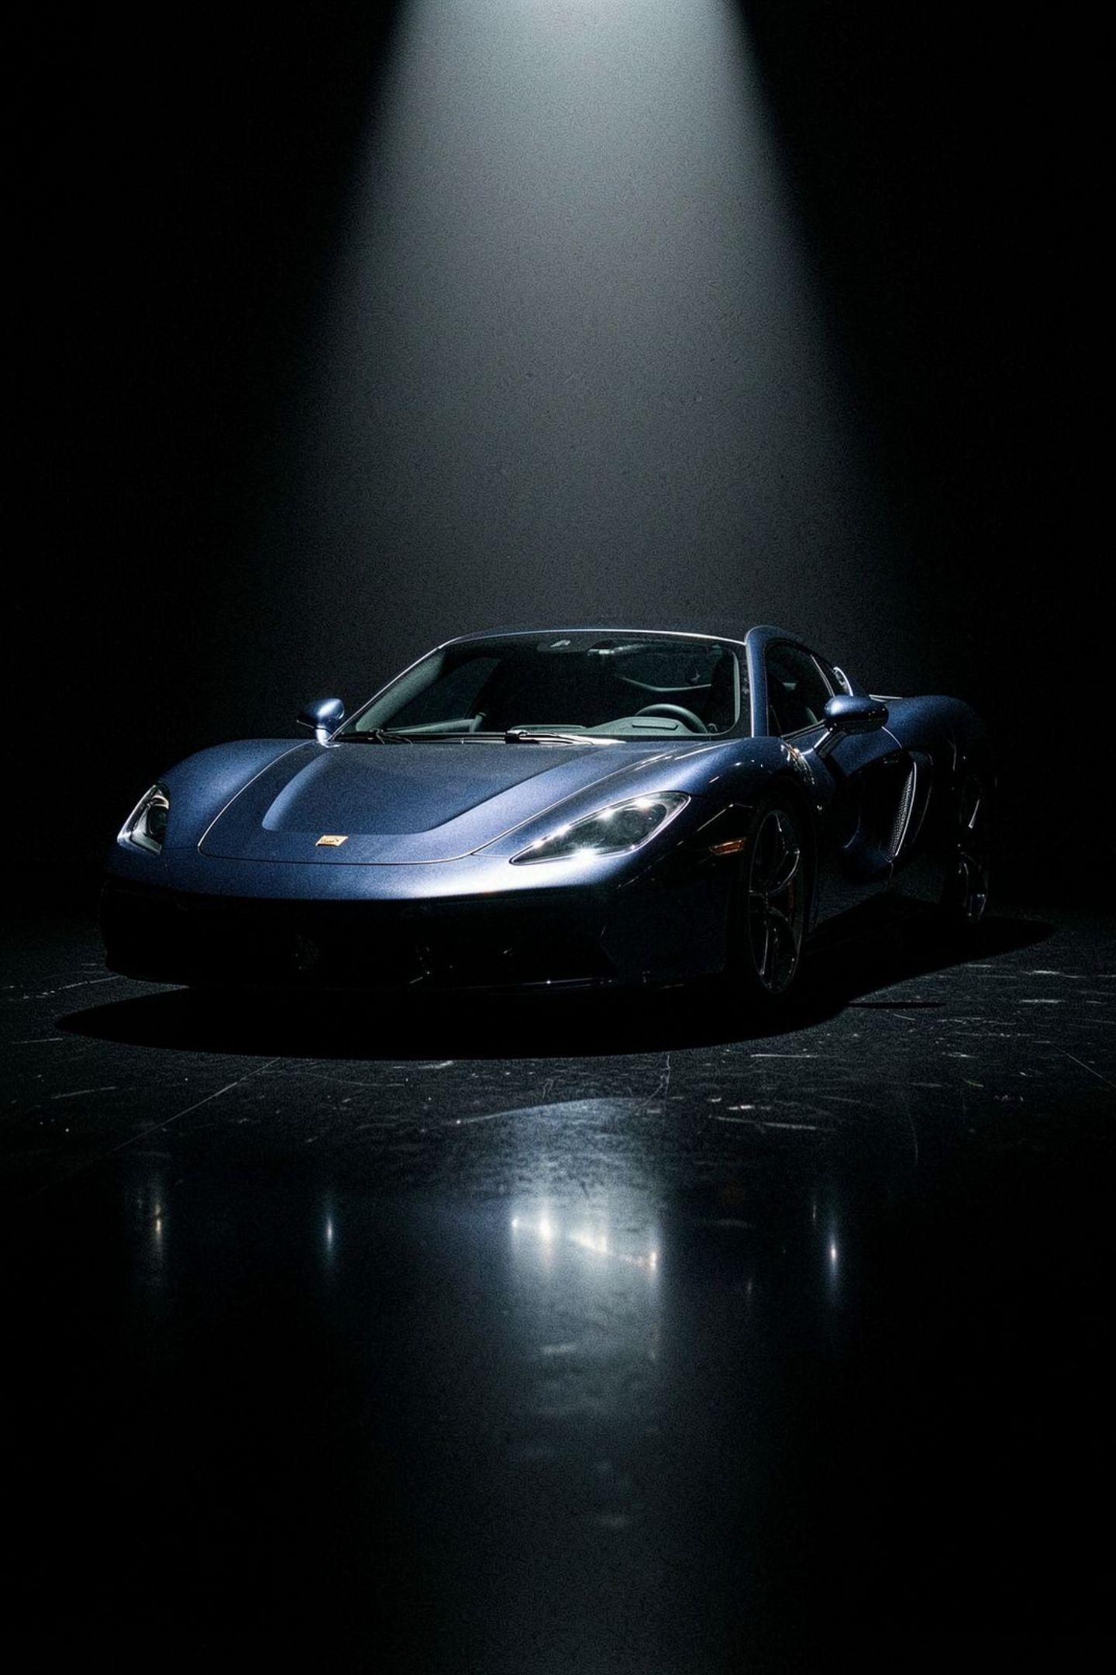
APEX CARWASH PLATFORM
Sistem Manajemen & Ekosistem Digital Terpadu untuk Workshop Cuci & Detailing Premium
Mentransformasi operasional bengkel menjadi workshop VIP modern: Kendali penuh kasir, pelacakan antrean real-time, dan portal mandiri pelanggan dalam satu ekosistem.
Executive B2B Proposal | Wisnu Tri • Fullstack Application Developer
Notes:
[PANDUAN PEMBICARA - SLIDE 1: COVER (B2B PITCH)]
• Salam & Pembuka ke Klien (Owner Bengkel):
"Selamat pagi/siang Bapak/Ibu sekalian. Terima kasih banyak atas waktu dan kesempatannya.
Perkenalkan, saya Wisnu Tri, Fullstack Application Developer pengembang platform APEX Carwash.
Hari ini saya hadir bukan untuk menawarkan jasa cuci mobil, melainkan menawarkan sebuah solusi transformasi bisnis:
APEX Carwash Platform — Sistem Manajemen & Ekosistem Digital Terpadu untuk Workshop Cuci & Detailing Premium."
• Value Proposition Inti:
"Platform ini dirancang khusus untuk memodernisasi bengkel Bapak/Ibu: mengotomasi kasir agar 100% bebas bocor, mengatur antrean kerja secara presisi, dan memberikan kendali penuh di smartphone Bapak/Ibu sebagai pemilik usaha."

Slide 2
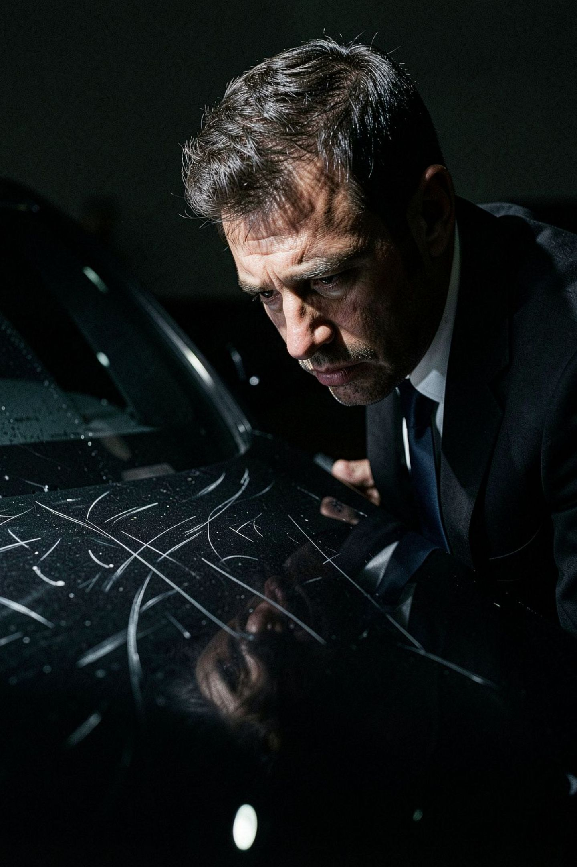


01 • TANTANGAN BISNIS & OPERASIONAL
Kendala Operasional yang Membatasi Pertumbuhan Bengkel
Tiga kebocoran utama yang sering tidak disadari oleh pemilik usaha carwash konvensional.
Operasional Kasir Manual & Rawan Bocor
Nota kertas rawan selisih dan manipulasi, komisi staf teknisi dihitung manual sehingga rentan keliru, serta tidak adanya rekapitulasi omzet digital harian secara otomatis.
Antrean Semrawut & Koordinasi Staf Lemah
Tanpa sistem antrean FIFO terpusat, pembagian tugas teknisi tidak terukur, estimasi waktu sering meleset, menyebabkan bay macet dan pelanggan mengeluh menunggu lama.
Kehilangan Pelanggan VIP & Sulit Retensi
Ketiadaan database digital dan histori servis membuat bengkel kehilangan kontak pelanggan setia, melewatkan peluang besar upselling paket detailing berkala bernilai tinggi.
Notes:
[PANDUAN PEMBICARA - SLIDE 2: TANTANGAN BISNIS & OPERASIONAL]
• Poin Utama: Menghighlight 3 kebocoran operasional yang membatasi omzet workshop.
• Narasi Penyampaian:
"Sebagai pemilik bisnis perawatan otomotif, tentu Bapak/Ibu sering merasakan kendala nyata ini:
1. Pertama, Operasional Kasir Manual: Penggunaan nota kertas rawan selip atau dimanipulasi. Menghitung komisi teknisi di akhir hari memakan waktu dan rentan salah hitung. Ditambah lagi, tidak adanya rekapitulasi omzet real-time membuka celah kebocoran kas.
2. Kedua, Antrean Semrawut & Koordinasi Staf Lemah: Tanpa sistem antrean FIFO digital terpusat, bay cuci sering macet, pembagian beban kerja teknisi tidak terukur, dan estimasi waktu selesai sering meleset. Akibatnya, pelanggan VIP mengeluh menunggu terlalu lama.
3. Ketiga, Kehilangan Pelanggan & Sulit Repeat Order: Tanpa database riwayat servis kendaraan yang rapi, bengkel kehilangan kontak pelanggan loyal dan melewatkan peluang besar upselling layanan detailing bernilai jutaan rupiah."

Slide 3
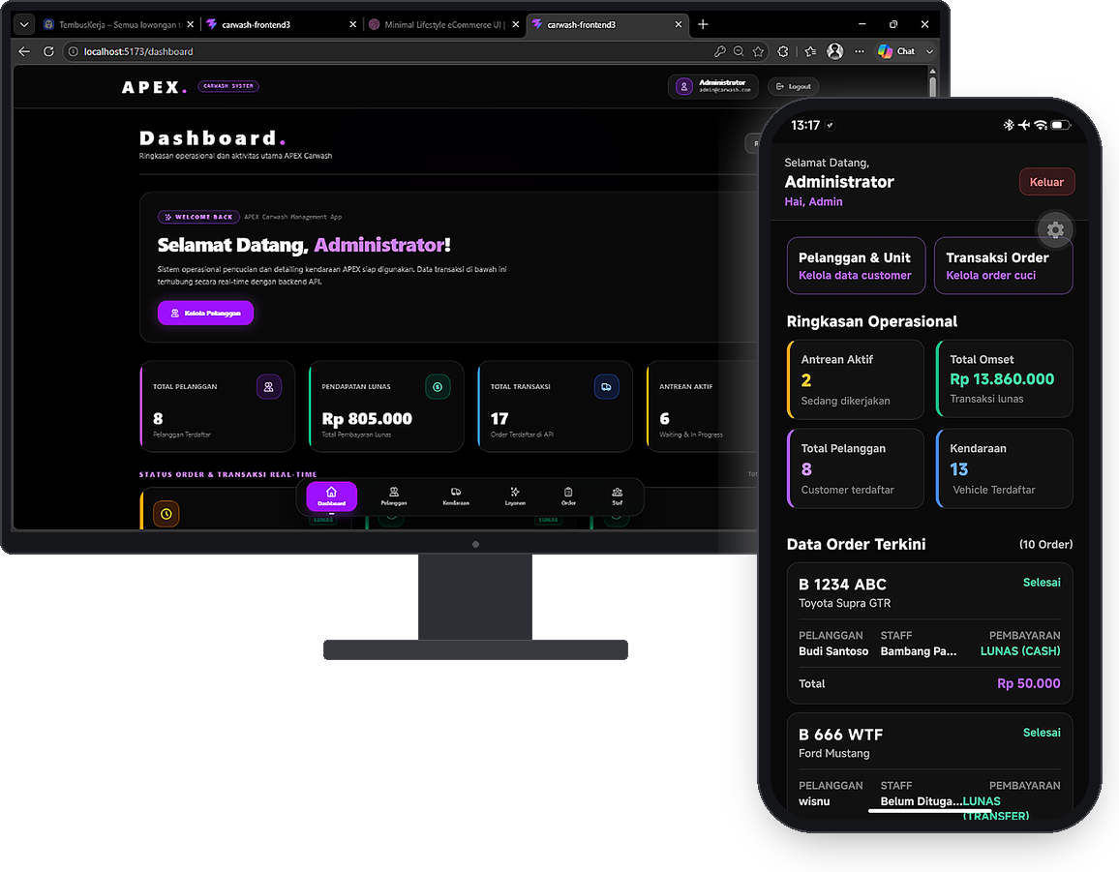
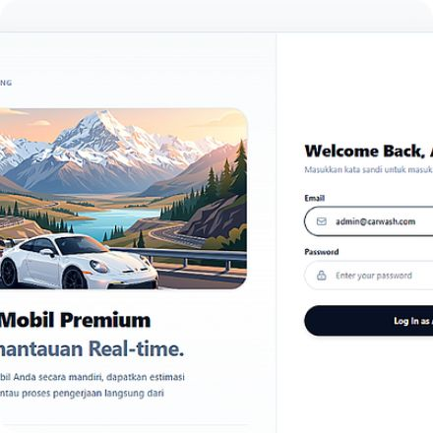
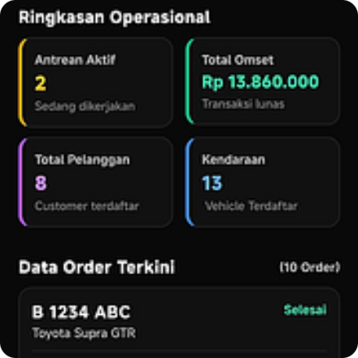
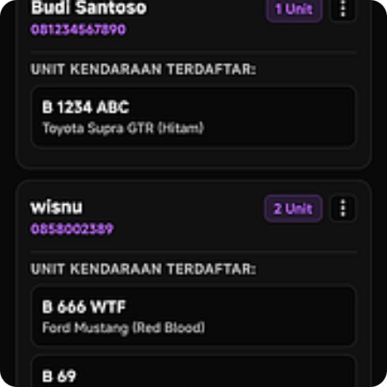

02 • ADMIN COMMAND CENTER
Kendali Penuh Operasional & Finansial Workshop
Sistem kontrol multi-device: Kelola operasional dari desktop kasir dan pantau omzet dari smartphone pemilik.
• Desktop Admin Kasir
Dashboard kasir terpusat untuk kelola antrean pengerjaan, penugasan teknisi, input order cepat, dan cetak invoice resmi.
• Owner Mobile Dashboard
Kemudahan bagi owner memantau omzet harian live, transaksi lunas, dan performa tim teknisi langsung dari smartphone di mana saja.
• Customer & Vehicle Database
Database terpadu seluruh pelanggan VIP dan armada kendaraannya untuk memudahkan follow-up dan penawaran berkala.
Notes:
[PANDUAN PEMBICARA - SLIDE 3: ADMIN COMMAND CENTER]
• Poin Utama: Langsung menunjukkan solusi kendali bisnis di depan mata Owner.
• Narasi Penyampaian:
"Inilah jawaban yang kami bangun untuk mengatasi masalah tersebut: Admin Command Center dengan pendekatan multi-device.
• Di Layar Desktop Monitor (sebelah kiri): Ini adalah dashboard kerja untuk staf kasir Anda. Mulai dari input kendaraan baru dalam hitungan detik, penugasan staf teknisi, pemantauan bay aktif, hingga cetak nota resmi berstandar invoice.
• Di Layar Smartphone Admin (sebelah kanan): Ini adalah senjata utama bagi Bapak/Ibu sebagai Owner. Di mana pun Bapak/Ibu berada — baik di luar kota atau sedang rapat — cukup buka ponsel untuk melihat omzet harian yang masuk, jumlah mobil yang sedang dikerjakan, dan status pembayaran yang sudah lunas.
• Sistem kasir tertutup ini memastikan tidak ada satu rupiah pun dana pengerjaan yang lolos tanpa tercatat."

Slide 4
03 • SOLUSI TERPADU
Ekosistem Digital Carwash & Detailing
Menyatukan layanan fisik bengkel Anda dengan teknologi digital untuk melipatgandakan efisiensi dan omzet.
Menaikkan Nilai Transaksi (Basket Size)
Otomasi Antrean Real-Time (Socket.IO)
Sistem Kasir Tertutup & Anti-Bocor
Menyatukan katalog cuci kilat pH-netral dan paket detailing (poles 3-step, nano coating 9H) dalam satu sistem, mendorong kenaikan nilai belanja di bengkel Anda.
Pelanggan memantau progres mobil di lounge via smartphone, meniadakan beban staf kasir menjawab pertanyaan berulang mengenai durasi waktu tunggu.
Pembukuan otomatis dengan integrasi kasir tunai, transfer, dan QRIS instan Midtrans yang tervalidasi langsung ke database tanpa celah kecurangan.
Notes:
[PANDUAN PEMBICARA - SLIDE 4: SOLUSI TERPADU]
• Poin Utama: Menjelaskan bagaimana ekosistem digital melipatgandakan nilai transaksi bengkel.
• Narasi Penyampaian:
"Platform kami menyatukan layanan fisik workshop Bapak/Ibu dengan otomasi teknologi:
1. Menaikkan Nilai Transaksi (Higher Basket Size): Katalog digital kami mengintegrasikan cuci pH-netral dengan paket detailing (poles koreksi cat, nano ceramic 9H, interior leather care). Ini memudahkan kasir menawarkan upgrade paket dengan nilai margin tinggi.
2. Otomasi Antrean Real-Time (Socket.IO): Pelanggan di ruang tunggu dapat memantau status mobilnya langsung di ponsel mereka. Staf kasir tidak lagi diganggu pertanyaan 'kapan mobil saya selesai?'.
3. Proteksi Finansial Kasir Tertutup: Pembayaran tunai, transfer, dan QRIS instan Midtrans diverifikasi otomatis ke sistem."

Slide 5

04 • APPLICATION FLOW
Alur Kerja Terstandar untuk Staf Bengkel
Standardisasi proses operasional dari kendaraan masuk, pengerjaan teknisi, hingga dana masuk ke rekening bengkel.
Check-in
Antrian
Pengerjaan
Pembayaran
Invoice
Notes:
[PANDUAN PEMBICARA - SLIDE 5: APPLICATION FLOW]
• Poin Utama: Menjelaskan standardisasi alur kerja staf bengkel dari A sampai Z.
• Narasi Penyampaian:
"Mari kita lihat bagaimana sistem ini merampingkan alur kerja tim bengkel Bapak/Ibu:
• Step 1 (Check-in Cepat): Pelanggan datang, kasir memilih unit kendaraan dari garasi digital pelanggan dan menentukan paket servis.
• Step 2 (Antrean FIFO & Dispatch): Sistem otomatis menerbitkan nomor urut antrean, mengalkulasi estimasi durasi, dan menugaskan staf teknisi.
• Step 3 (Pengerjaan & Live Update): Teknisi bekerja, status diubah bertahap (Waiting ➔ In Progress ➔ Completed). Status ini otomatis terpancar ke ponsel pelanggan secara real-time.
• Step 4 (Pembayaran Otomatis): Pelanggan bayar via QRIS Midtrans atau kasir tunai dengan rekonsiliasi otomatis.
• Step 5 (Invoice & Arsip): Terbit invoice resmi digital dan riwayat servis tersimpan sebagai aset retensi bengkel."

Slide 6
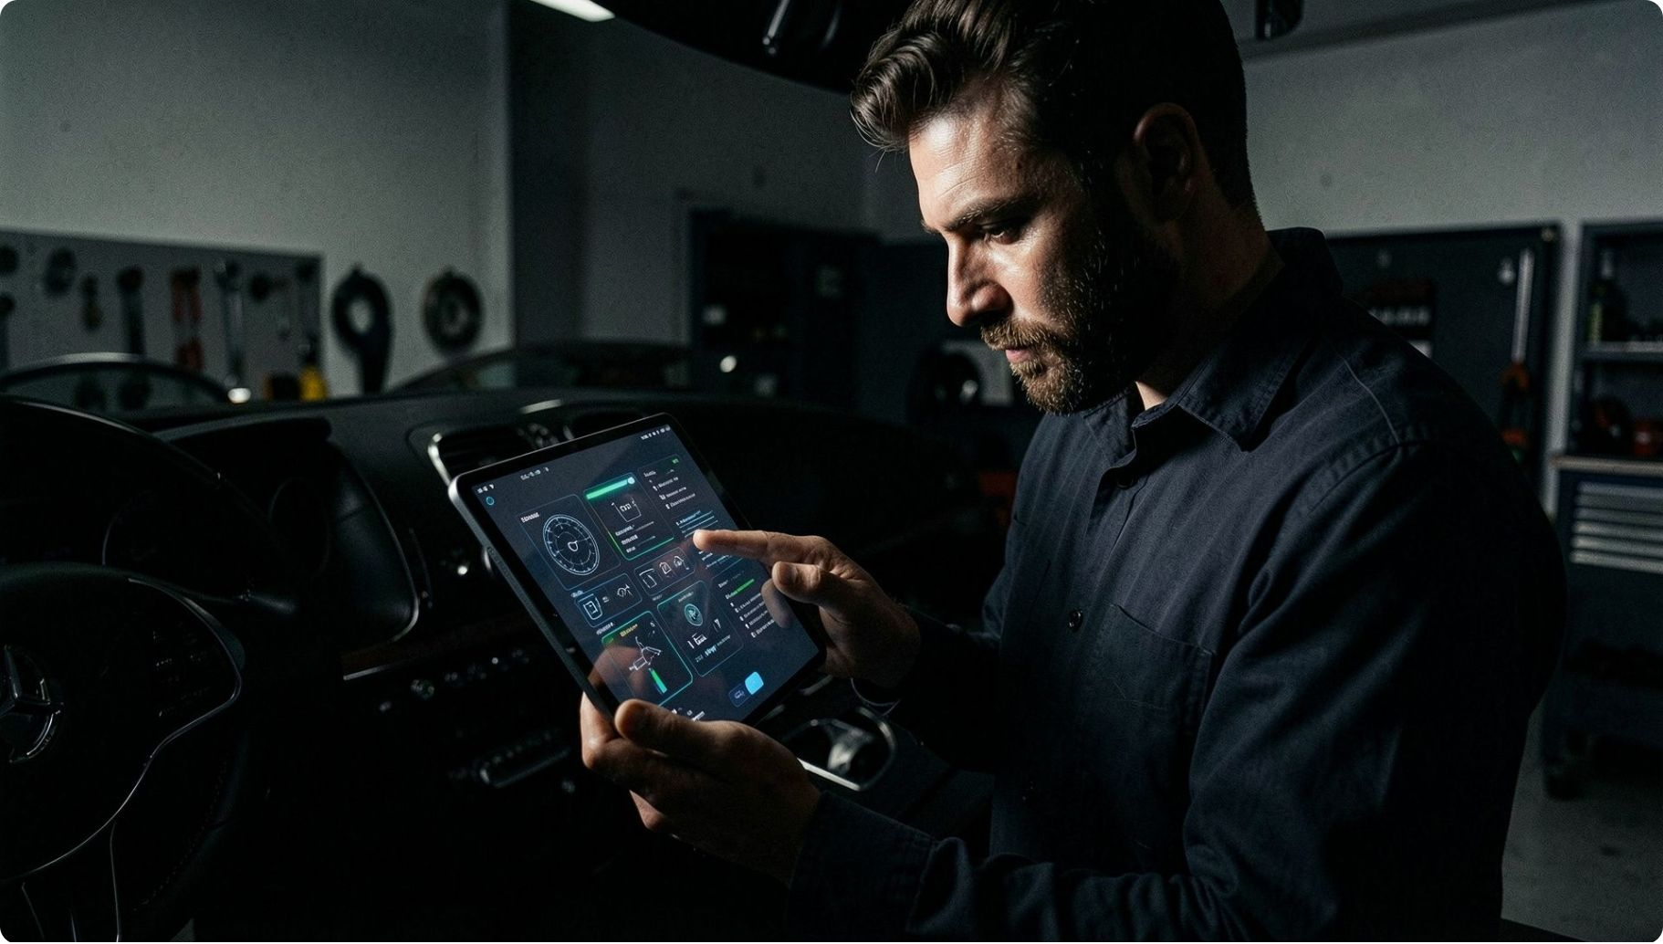
05 • NILAI KOMERSIAL BAGI OWNER
Investasi Teknologi yang Menghasilkan ROI Nyata
Mengubah bengkel carwash biasa menjadi bisnis autopilot bernilai tinggi dan berdaya saing kuat.
Reputasi Kelas Atas di Komunitas Mobil
Standarisasi SOP digital membangun rasa aman bagi pemilik mobil sport, menjadikan bengkel Anda rujukan utama komunitas otomotif.
Peningkatan Omzet yang Terukur
Fitur katalog paket terintegrasi mendorong kenaikan rata-rata nilai transaksi per kendaraan secara konsisten dan terukur.
Bisnis Berjalan Tanpa Ketergantungan Kehadiran Owner
Owner memiliki kebebasan penuh memantau omzet, performa teknisi, dan laporan keuangan real-time dari mana saja.
Notes:
[PANDUAN PEMBICARA - SLIDE 6: NILAI KOMERSIAL BAGI OWNER]
• Poin Utama: Menjelaskan Return on Investment (ROI) dan keunggulan kompetitif bagi klien.
• Narasi Penyampaian:
"Mengapa platform ini adalah investasi terbaik untuk bengkel Bapak/Ibu?
1. Reputasi Kelas Atas di Komunitas: Di era sekarang, pemilik supercar mencari bengkel yang terpercaya. Standar operasional digital membuktikan profesionalisme workshop Bapak/Ibu, menjadikannya rujukan utama komunitas otomotif.
2. Peningkatan Omzet yang Terukur: Rekomendasi bundling servis dan sistem antrean cepat terbukti menaikkan rata-rata nilai belanja dan frekuensi kunjungan per mobil.
3. Bisnis Berjalan Autopilot: Bapak/Ibu tidak perlu seharian berdiri di depan kasir hanya untuk mengawasi staf. Bisnis tetap terpantau akurat dari smartphone Anda."

Slide 7
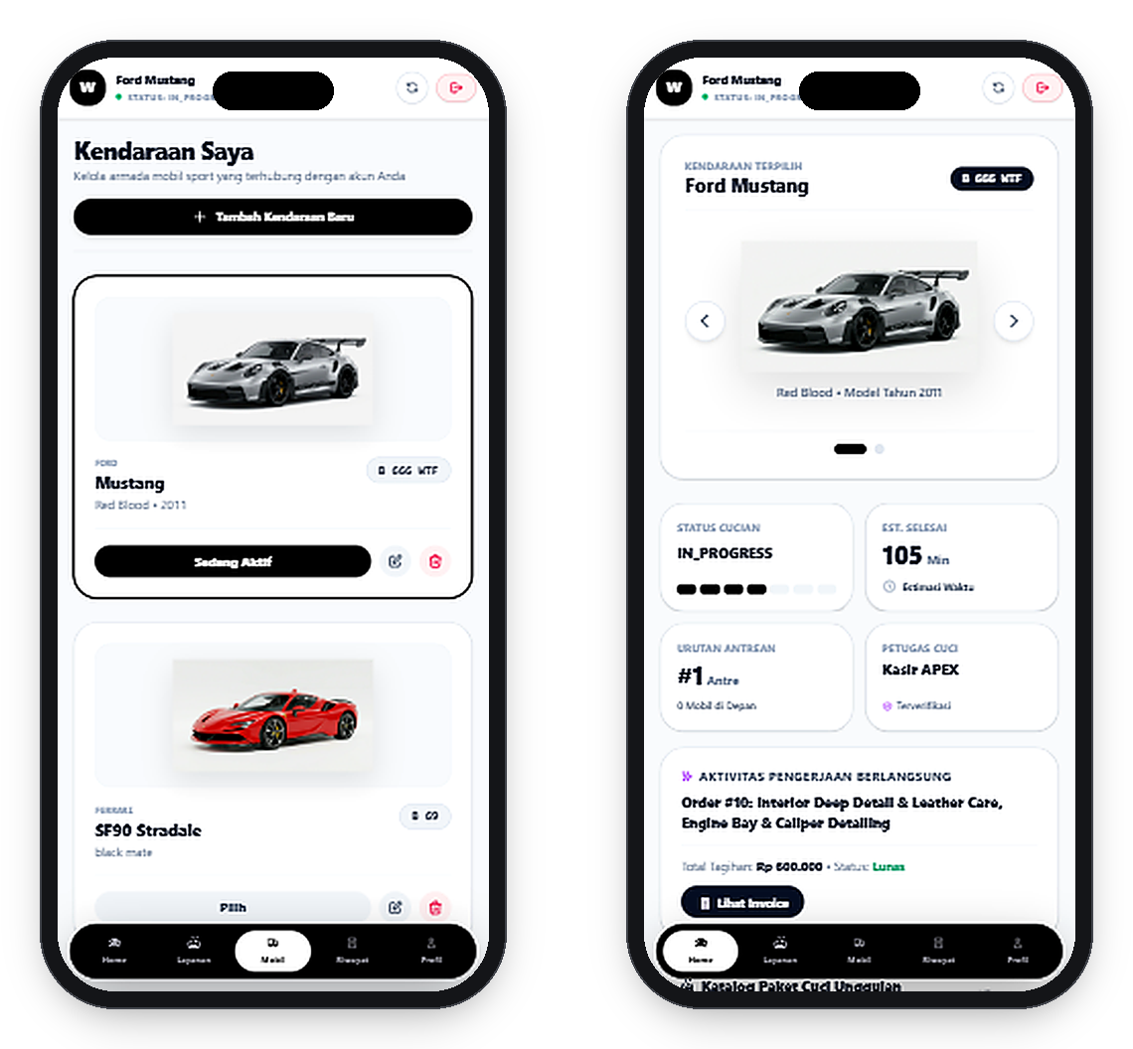
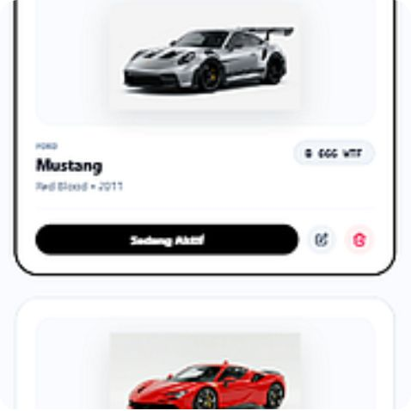
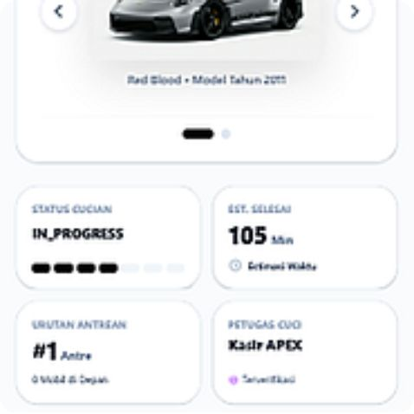
06 • CUSTOMER EXPERIENCE
Senjata Digital Anda Memikat Pelanggan VIP
Berikan layanan berkelas modern tanpa membebani pelanggan mengunduh aplikasi.
• Garasi Digital (Database Aset)
Bengkel Anda memiliki profil lengkap armada mobil pelanggan untuk program retensi dan penawaran servis berkala.
• Live Tracking Real-Time
Pelanggan melihat sisa estimasi menit secara live di smartphone, mengurangi komplain dan beban staf kasir.
• Akses Web Frictionless (Tanpa Unduh)
Cukup scan QR code di meja lounge, langsung terbuka di browser smartphone sehingga 100% langsung teradopsi.
Notes:
[PANDUAN PEMBICARA - SLIDE 7: CUSTOMER EXPERIENCE (SENJATA KLIEN)]
• Poin Utama: Menunjukkan portal mandiri pelanggan sebagai senjata workshop memikat pelanggan VIP.
• Narasi Penyampaian:
"Bagaimana platform ini membantu Bapak/Ibu memikat pelanggan VIP?
• Pada Mockup HP Kiri (Garasi Digital): Pelanggan merasa bangga karena koleksi mobil sport mereka tercatat rapi di portal bengkel Bapak/Ibu. Ini menciptakan rasa memiliki (stickiness).
• Pada Mockup HP Kanan (Live Monitoring): Transparansi penuh. Pelanggan melihat kartu order aktif, sisa waktu presisi, dan nama teknisi yang bertugas.
• Dan yang terpenting: Akses Web Tanpa Unduh (Frictionless). Pelanggan tidak perlu repot download aplikasi di Play Store atau App Store. Cukup scan barcode di lounge, langsung terbuka di browser HP mereka."

Slide 8




07 • KEUNGGULAN KOMERSIAL
Fondasi Skalabilitas & Efisiensi Operasional
Empat pilar sistemik yang membedakan bisnis Anda dari kompetitor carwash konvensional.
SOP Kerja Terstandarisasi Digital
Sinergi Omzet Cuci + Detailing
Integritas Finansial Kasir 100%
Memastikan seluruh alur penanganan kendaraan sport terlacak presisi, meminimalisir risiko kesalahan staf.
Mengonversi pelanggan cuci kilat menjadi pelanggan paket detailing berkala bernilai tinggi.
Seluruh mutasi dana kasir dan komisi teknisi terekam otomatis, menutup celah kebocoran.
Aset Database Komunitas Mobil
Database kendaraan mewah menjadi aset berharga bengkel untuk penawaran program membership eksklusif.
Notes:
[PANDUAN PEMBICARA - SLIDE 8: KEUNGGULAN KOMERSIAL & SKALABILITAS]
• Poin Utama: Fondasi jangka panjang untuk membuka cabang dan meningkatkan valuasi usaha.
• Narasi Penyampaian:
"Secara strategis, APEX Carwash meletakkan 4 fondasi utama:
1. SOP Digital Terstandar: Staf bekerja dengan alur terukur, meminimalisir risiko komplain baret atau penanganan ceroboh.
2. Sinergi Omzet Cuci + Detailing: Menjaga bay pencucian dan ruang detailing tetap produktif setiap hari.
3. Integritas Finansial 100%: Menutup celah manipulasi kasir dan memastikan seluruh aliran dana tercatat akurat.
4. Aset Database Komunitas: Database pelanggan dan histori kendaraan mewah menjadi aset berharga bengkel untuk penawaran eksklusif dan program membership."

Slide 9
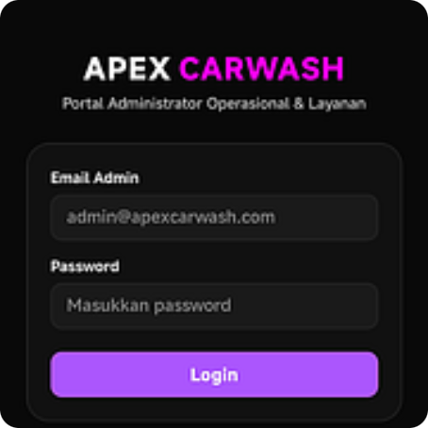
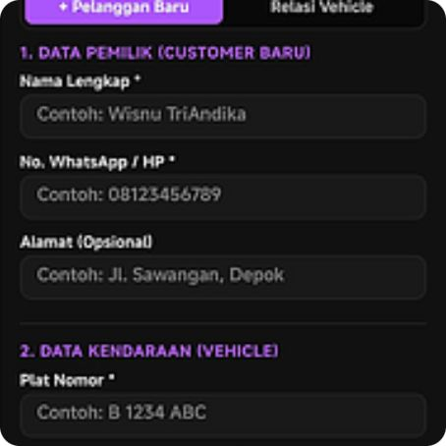
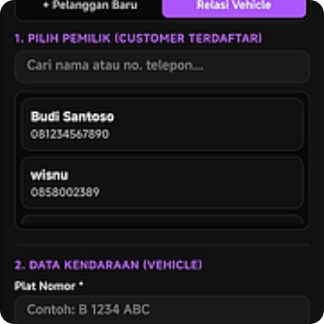
08 • LIVE DEMO
Sesi Demonstrasi Langsung
Simulasi menyeluruh alur pengerjaan dan integrasi sistem APEX Carwash secara real-time.
DEMO 01
Portal Mandiri Customer
• Pendaftaran & manajemen garasi sportcar • Pemilihan layanan cuci pH-netral & detailing • Live queue tracking (FIFO) via WebSocket tanpa perlu me-reload halaman browser
DEMO 02
Admin Command Center
• Manajemen antrean terpusat di dashboard desktop • Penugasan staf teknisi bersertifikasi • Pembaruan status (Waiting ➔ In Progress ➔ Completed) sinkron seketika ke smartphone
DEMO 03
Smart Payment & Invoice
• Notifikasi selesai & integrasi Midtrans Snap • Pembayaran instan via QRIS otomatis & tunai • Verifikasi webhook settlement & cetak invoice digital resmi (INV-YYYYMMDD-ID)
Wisnu Tri • Fullstack Application Developer • APEX Carwash Platform
Notes:
[PANDUAN PEMBICARA - SLIDE 9: SESI DEMO LIVE]
• Poin Utama: Mengajak klien melihat simulasi pengerjaan secara langsung.
• Narasi Penyampaian:
"Sekarang, mari kita buktikan secara langsung bagaimana alur kerja APEX Carwash beroperasi:
1. Demo Portal Customer: Kita simulasikan registrasi mobil dan live tracking antrean via WebSocket.
2. Demo Admin Command Center: Kasir menerima order, assign staf teknisi, dan memantau status secara live.
3. Demo Smart Payment & Invoice: Pembayaran instan via Midtrans Snap QRIS, auto-settlement, dan cetak invoice resmi.
Mari kita saksikan demonya langsung di sistem!"

Slide 10
09 • PENUTUP & DISKUSI
Masa Depan Perawatan Mobil Sport Dimulai di Sini.
Terima kasih atas perhatian Anda. Mari berdiskusi untuk implementasi dan kemitraan bengkel premium.
SESI DISKUSI
Tanya Jawab & Kemitraan
• Pembahasan kustomisasi alur servis dan tarif bengkel Anda • Integrasi printer kasir & EDC pembayaran • Konsultasi implementasi sistem multi-cabang • Penjadwalan implementasi dan uji coba langsung di workshop
PROFIL PENGEMBANG
Wisnu Tri
• Role: Fullstack Application Developer • Platform: APEX Carwash Management Platform • Arsitektur: Dual-Role Portal (Customer Self & Admin Cashier) • Tech Stack: React 19, Node.js TypeScript, PostgreSQL, Socket.IO, Midtrans
APEX Carwash Platform • Elevating Luxury Automotive Care Through Seamless Digital Experience
Notes:
[PANDUAN PEMBICARA - SLIDE 10: PENUTUP & KEMITRAAN]
• Poin Utama: Menutup presentasi dengan ajakan bermitra dan membuka sesi diskusi.
• Narasi Penyampaian:
"Bapak/Ibu sekalian, era carwash konvensional dengan nota kertas sudah saatnya beralih ke ekosistem digital terintegrasi.
APEX Carwash Platform siap diimplementasikan dan dikustomisasi sesuai alur kerja, tarif servis, dan kebutuhan spesifik workshop Bapak/Ibu.
Terima kasih banyak atas perhatian dan waktu Bapak/Ibu sekalian. Saya membuka sesi tanya jawab dan diskusi kemitraan seluas-luasnya. Mari kita mulai!"

